Slide 1

Java基础
循环进阶

Slide 2

第一节
二重循环
第二节
跳转语句

Slide 3
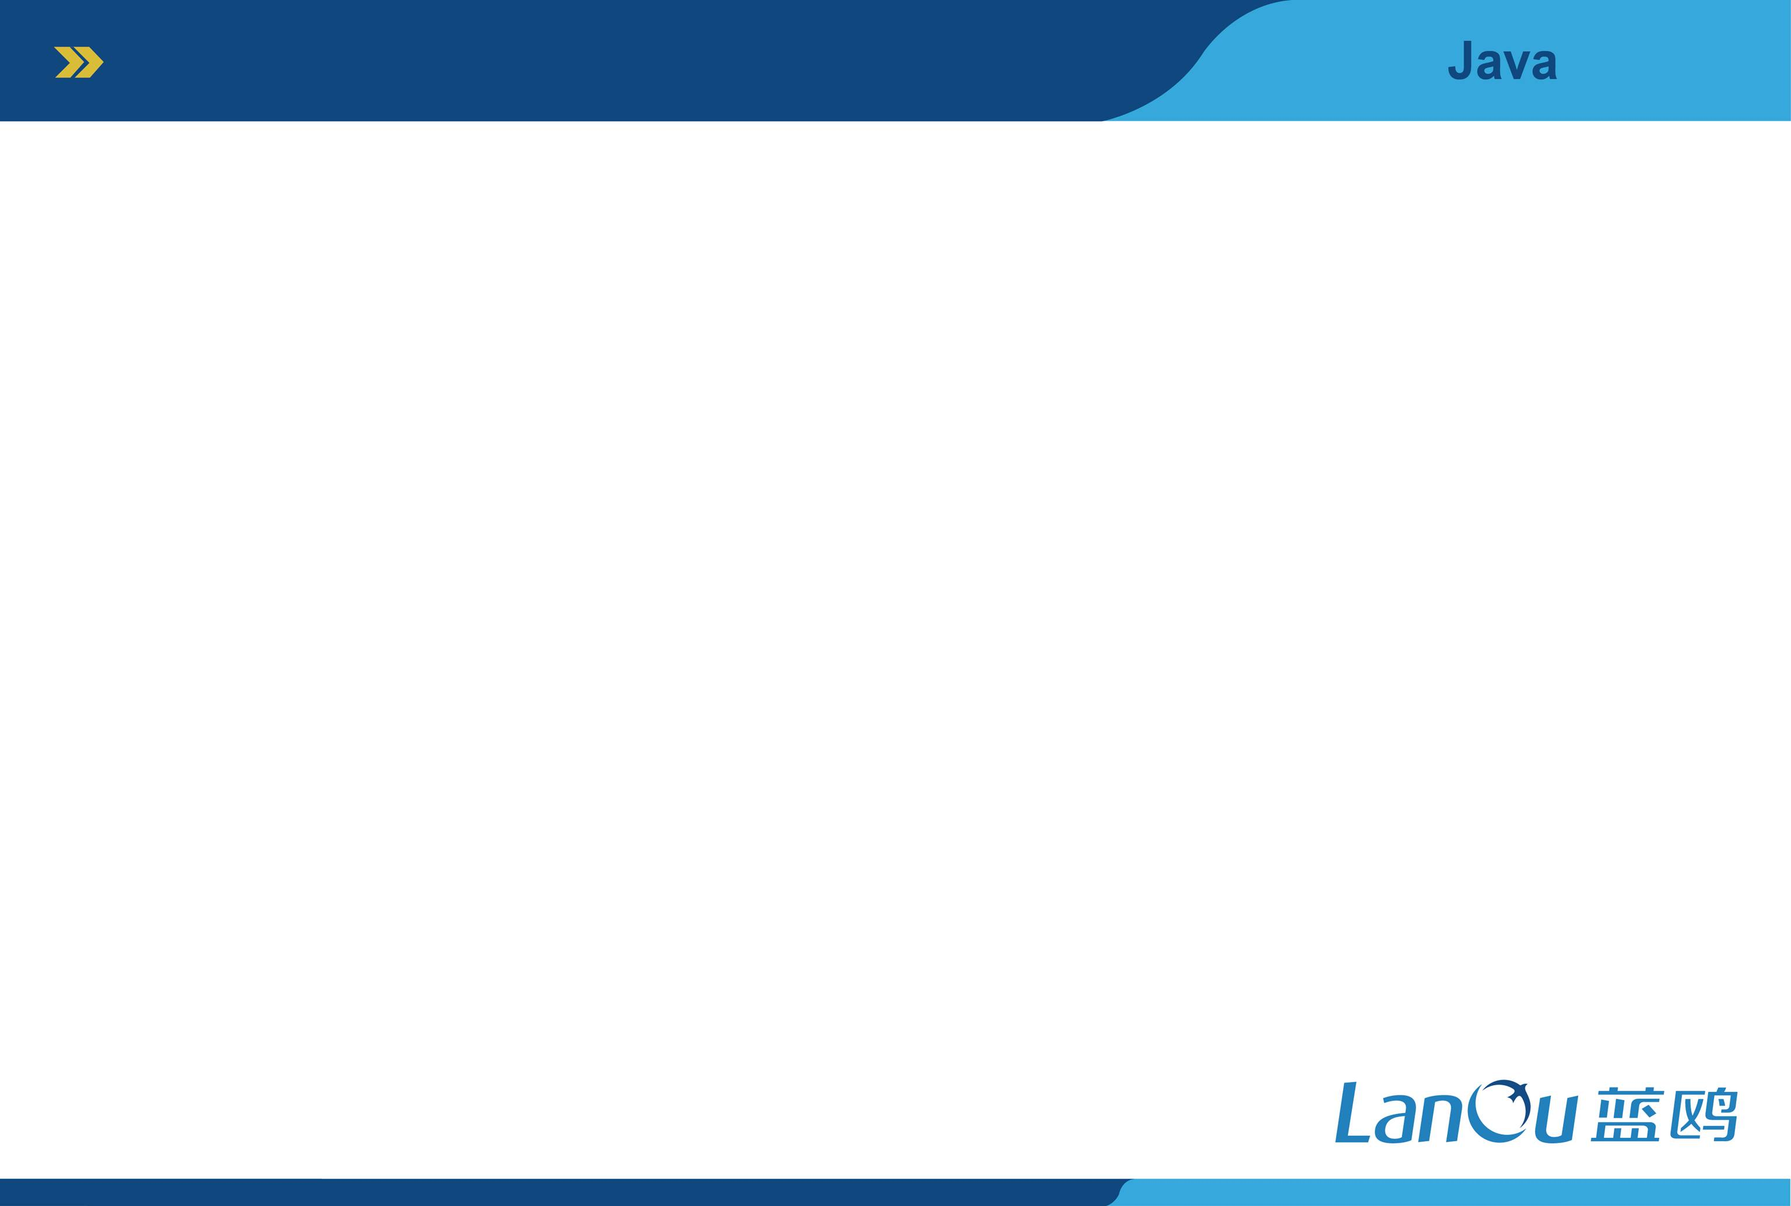

案例一
根据需求编程
某次程序大赛,某班有4名学员参加,学员的成绩由用户输入,计算该班参赛学员的平均分。
在上面的案例中,计算出了一个班级的平均分,但是如果有3个班级,每个班级有4名学员参赛,又如何计算每个班级的平均分呢?
思考
使用二重循环

Slide 4


什么是二重循环
语法
一个循环体内又包含另一个完整的循环结构
while ( 循环条件1 ) {
//循环操作1
while(循环条件2) {
//循环操作2
}
}
  外层循环
do {
//循环操作1
do {
//循环操作2
} while (循环条件2) ;
} while ( 循环条件1 ) ;
  内层循环
for ( 循环条件1 ) {
//循环操作1
for(循环条件2) {
//循环操作2
}
}
for ( 循环条件1 ) {
//循环操作1
while(循环条件2) {
//循环操作2
}
}
外层循环变量变化一次,内层循环变量变化一遍

Slide 5
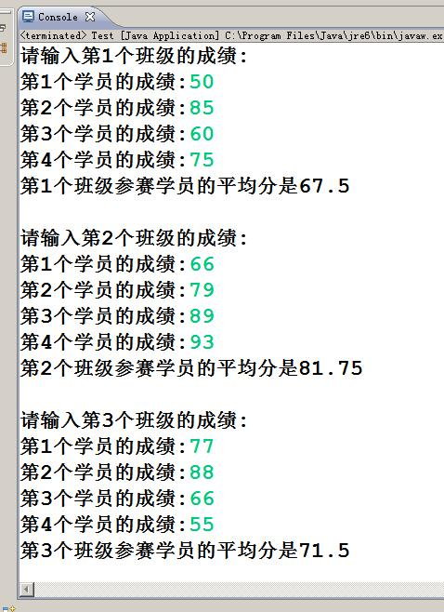
使用二重循环
有3个班级,每个班级有4名学员参赛,计算每个班级的平均分。
根据需求编程

Slide 6
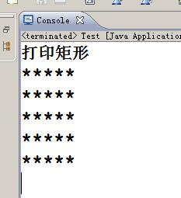
使用二重循环
根据需求编程
用字符*打印矩形图案？

Slide 7
案例二
根据需求编程
在计算3个班平均分的基础上再计算3个班成绩在85分以上共有多少名同学？
使用 continue

Slide 8
为什么需要continue语句
for (循环条件2){
for(循环条件2){
//……
continue;
//……
//……
//……
}
//……
//……
}
  继续本层下一次循环
  不执行continue以后的操作

Slide 9
为什么需要break语句
根据需求编程
假设有5家衣服专卖店,每家限购3件衣服,用户可以选择离开,也可以买衣服.最后打印出总共购买了几件衣服？
for (循环条件){
for(循环条件){
//……
break;
//……
}
//……
}
  跳出本层循环

Slide 10
比较continue和break
不同点:
执行该语句后,程序跳转位置不同
for (循环条件2){
for(循环条件2){
//……
continue;
//……
}
//……
}
  继续本层下一次循环
for (循环条件){
for(循环条件){
//……
break;
//……
}
//……
}
  跳出本层循环
共同点：
只会影响内层循环的执行,对外层循环没有影响

Slide 11



